Slide 1

Estudio de Analisis de Inversion del Mercado Inmobiliario en España
ALVARO ALONSO BERENGUER

Slide 2
Conceptos Básicos
- El mercado inmobiliario se refiere al sector económico que engloba las transacciones relacionadas con la compra, venta, alquiler y desarrollo de bienes raíces. Entre todas ellas, abarca viviendas, terrenos, locales comerciales y propiedades industriales.
- En este caso nos centraremos únicamente en las viviendas, para ser más concretos en las viviendas de segunda mano.
- Es muy importante tener en cuanta varios factores, como son:
La demografía y su evolución.
La evolución del precio de venta y alquiler.
La renta per capita.

Slide 3
Hipótesis Iniciales
1º Los barrios trabajadores son más rentables para invertir que los barrios caros.
2º Los barrios en desarrollo tienen un potencial de revalorización superior a las urbes ya asentadas.
3º Las pequeñas y medianas ciudades son más rentables que las grandes urbes.

Slide 4
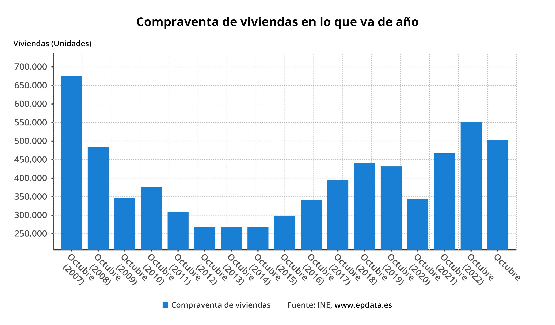
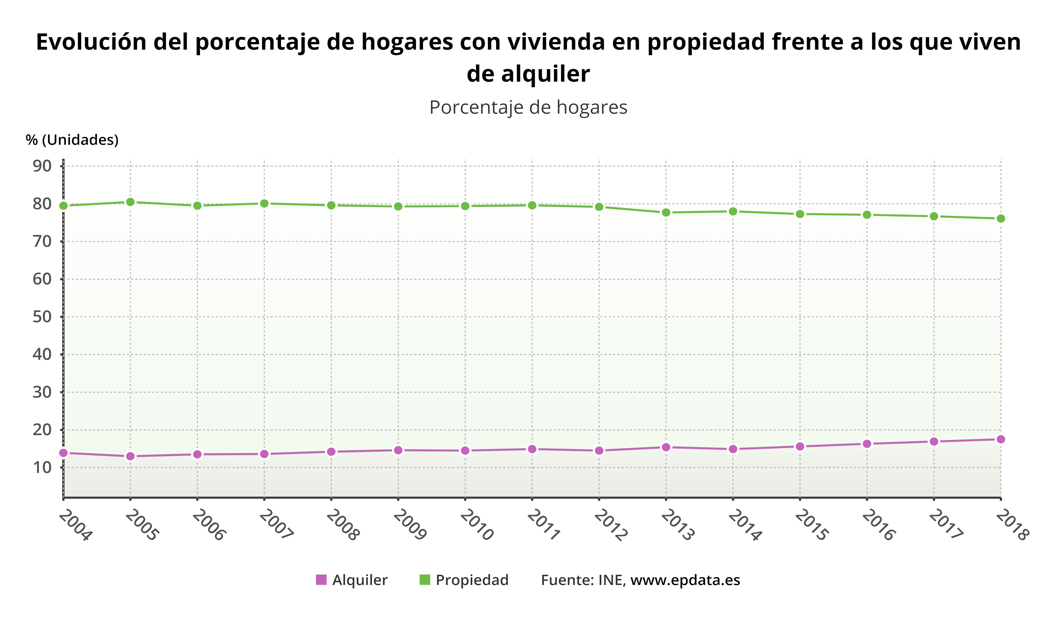
Echemos un vistazo rápido para entender en qué momento nos encontramos
- Podemos apreciar que los niveles de compraventa
en estos últimos 5 años tienen una tendencia alcista,
el año 2020 claramente afectado por la pandemia
es un registro que podemos obviar.
- Podemos observar que también hay una tendencia
hacia el alquiler más que hacia la compra en de inmueble,
por lo que es bastante positivo de cara a nuestro modelo
de inversión que más adelante desarrollaremos.

Slide 5
FACTORES DEMOGRAFICOS
TOP 3 MUNICIPIOS CON MAYOR CRECIMIENTO DEMOGRAFICO 2018-2022

Slide 6
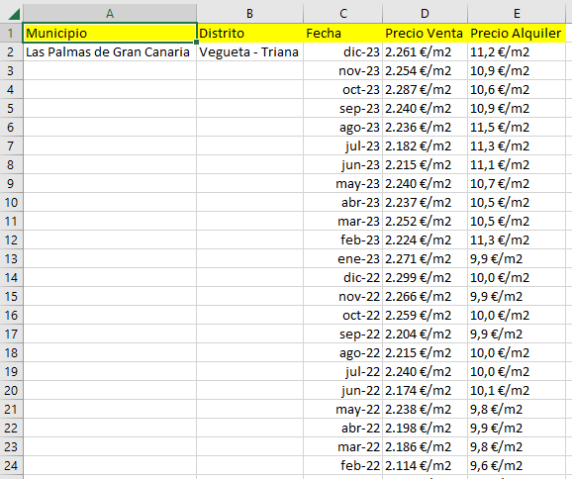

Índice de rentabilidad
- Tomando los costes de venta/m2 y alquiler/m2 por cada distrito, vamos a calcular el índice de rentabilidad:
x
Indice de rentabilidad$=\frac{Precio alquiler/m2}{Precio compra/m2}$
100
Cuanto más alto sea este índice significa que el distrito es más rentable para comprar.
Por cada distrito, calculamos el índice de rentabilidad del suelo:
Precio de alquiler/ Precio de compra x 100 para obtener el %.

Slide 7
Renta per cápita
- La renta per cápita es un factor muy importante a tener en cuenta.
- Nos ayuda a entender la situación socioeconómica de la población.
- En nuestro caso concreto, una vez identificados los distritos potenciales de compra basándonos en la combinación de los anteriores factores, comparamos la renta per cápita de la zona con la media en España, así determinamos en que umbral se encuentra la población que vive en ese distrito.
- De esta forma podemos marcar como “segura” la operación basándonos en el precio del alquiler de ese distrito, la renta per cápita y el cálculo del 30% que debería suponer el coste del alquiler por individuo/hogar, así determinar la solvencia.

Slide 8
DATOS RELEVANTES
- La media Nacional de renta per capita en Española en 2021 es de 25.801 eur.
- Ahora veamos la comparativa de esta media histórica de los últimos registros(2018-2021) a los 3 municipios con mayor aumento en demografía.

Slide 10
Cálculo de rentabilidad del 30%
Tomando la renta per capita por distrito, tomamos el 30% de esta que debería suponer el gasto para hipoteca/alquiler y comparamos nuestros resultados para saber si comprando en estos distritos el riesgo de impago es elevado o no, así determinaremos en parte la seguridad de la inversión.

Slide 12
“Si ya sabes lo que tienes que hacer y no lo haces entonces estás peor que antes”.
-confuncio

